Slide 1







Slide 2










Slide 3



Slide 4







Slide 5





Chuyển phân số thập phân thành số thập phân:
$$\frac{38}{10}$$
A. 8,3
C. 3,08
B. 3,18
D. 3,8

Slide 6

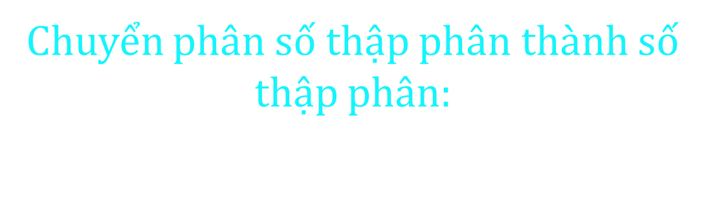
Chuyển phân số thập phân thành số thập phân:
$$\frac{225}{100}$$
A. 2,25
C. 22,5
B. 2,025
D. 0,25

Slide 7
Viết số thập phân sau:
Không phảy năm trăm mười lăm
A. 0,155
C. 0,515
B. 0,551
D. 0,15

Slide 8
Trận mưa đêm qua đã khiến cây cầu bắc qua sông bị sập. Các bạn hãy cùng chúng mình vượt qua các thử thách để giúp xây lại cây cầu nhé!

Slide 10



Yêu cầu cần đạt
Nhận biết cách so sánh hai số thập phân; thực hiện được việc so sánh hai số thập phân; xác định số thập phân lớn nhất và số thập phân bé nhất; sắp xếp được thứ tự các số thập phân theo thứ tự từ bé đến lớn và ngược lại.
Vận dụng giải quyết các vấn đề đơn giản liên quan đến việc so sánh số thập phân.

Slide 11


Slide 12
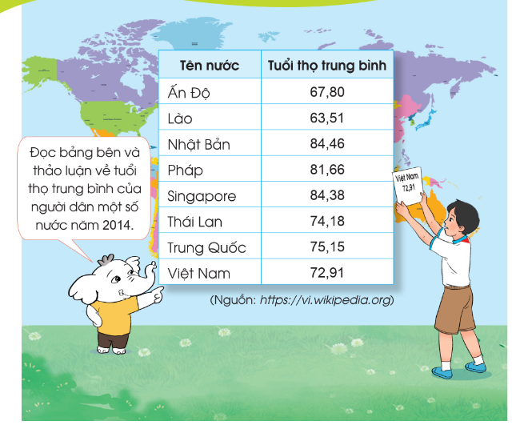

Slide 13
1. So sánh 7,3 và 6,5
Phần nguyên | , | Phần thập phân
7,3
7
,
3
6
,
5
6,5
7 > 6
Vậy 7,3 > 6,5 hay 6,5 < 7,3.

Slide 14

Trong hai số thập phân có phần nguyên khác nhau, số thập phân nào có phần nguyên lớn hơn thì số đó lớn hơn.

Slide 15
2. So sánh 5,329 và 5,371
Hàng đơn vị | , | Hàng phần mười | Hàng phần trăm | Phần thập nghìn
5,329
5
,
3
2
9
5,371
5
,
3
7
1
5 = 5
3 = 3
2 < 7
Vậy 5,329 < 5,371 hay 5,371 > 5,329

Slide 16
Nếu phần nguyên của hai số thập phân bằng nhau, ta lần lượt so sánh từng cặp chữ số trên cùng một hàng ở phần thập phân (kể từ trái qua phải), cho đến khi xuất hiện cặp chữ số đầu tiên khác nhau. Ở cặp chữ số khác nhau đó, chữ số nào lớn hơn thì số thập phân chứa chữ số đó lớn hơn.
Nếu hai số thập phân có phần nguyên và phần thập phân bằng nhau thì hai số đó bằng nhau.

Slide 17



Ví dụ:
2001,2 > 1999,7 (vì 2001 > 1999)
78,469 < 78,5
(vì phần nguyên bằng nhau, ở hàng phần mười có 4<5)
630,72 > 630,70
(vì phần nguyên bằng nhau, hàng phần mười bằng nhau, ở hàng phần trăm có 2>0)

Slide 19


Slide 20

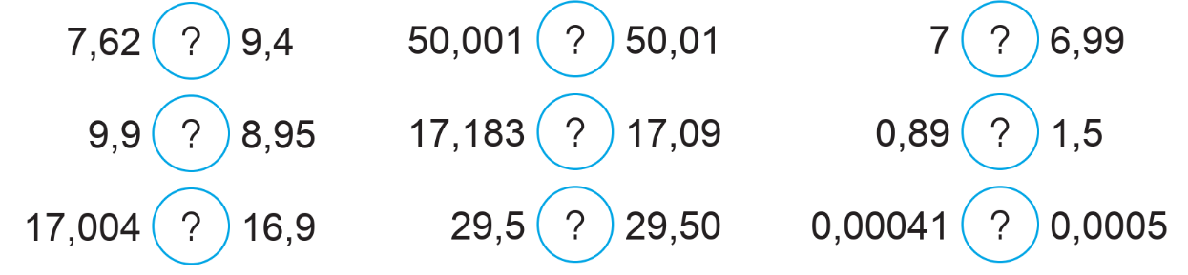
<
<
>
>
>
<
>
=
<

Slide 22
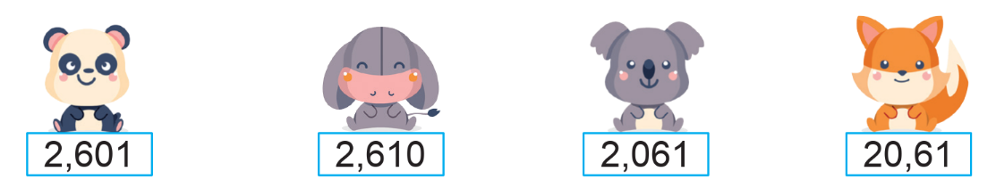

2
a) Tìm số bé nhất, số lớn nhất trong các số thập phân sau:
Số nhỏ nhất
Số lớn nhất

Slide 24
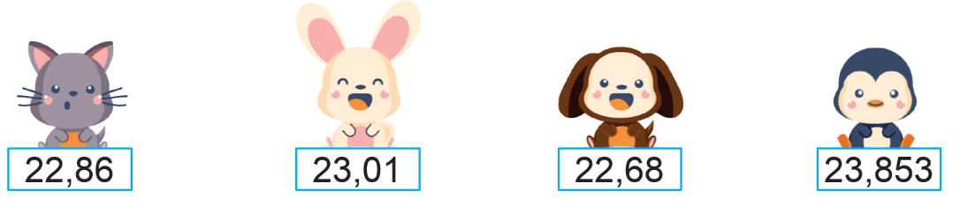
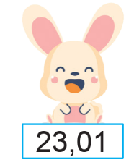
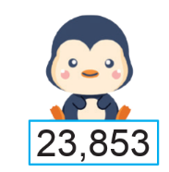
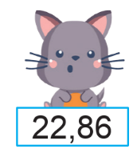
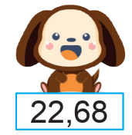
2
b) Sắp xếp các số thập phân sau theo thứ tự từ lớn đến bé:

Slide 26

Notes:
– GV tổ chức làm việc nhóm: + Yêu cầu HS: Quan sát các hình 2, 3, 4 và thực hiện theo nhiệm vụ trong SGK. – Các nhóm làm việc: Cá nhân HS ghi việc sử dụng điện trong cuộc sống hằng ngày vào mỗi góc khăn trải bàn, phần giữa khăn trải bàn ghi nội dung kết luận chung của nhóm. – Đại diện nhóm trình bày, các nhóm khác lắng nghe, nhận xét và bổ sung. – HS lắng nghe và ghi nhớ. – HS thảo luận theo nhóm bàn: quan sát kết hợp đọc chú thích ở mỗi hình ảnh minh hoạ để mô tả sự truyền điện từ nơi sản xuất đến nơi tiêu thụ. – Đại diện HS chỉ trên sơ đồ truyền tải điện năng kết hợp mô tả sự truyền điện từ nơi sản xuất đến nơi tiêu thụ. – HS lắng nghe và ghi nhớ. – Nhóm trưởng tổ chức cho các bạn: + Cá nhân HS quan sát hình, chỉ ra việc nên làm/an toàn và việc không nên làm/không an toàn. Chia sẻ kết quả trong nhóm. + Nhóm thống nhất và đưa ra ý kiến giải thích cho câu hỏi “Vì sao?” 43 + Hướng dẫn HS quan sát, việc làm có trong mỗi hình từ đó xác định việc nên làm và không nên làm để đảm bảo an toàn khi sử dụng điện. + Xếp các hình minh hoạ vào hai nhóm: việc nên làm/an toàn và việc không nên làm/không an toàn. – Tổ chức cho các nhóm chia sẻ kết quả trước lớp, các nhóm khác nhận xét, bổ sung ý kiến.

Slide 27
Em hãy nhắc lại các so sánh các số thập phân

Slide 28


So sánh
số thập phân
So sánh phần nguyên trước
So sánh phần thập phân sau
So sánh phần mười
So sánh phần trăm
So sánh phần nghìn
…

Slide 29
Cảm ơn các bạn đã giúp chúng mình xây cầu nhé

